Slide 1

ISRAEL’S APARTHEID
AGAINST PALESTINIANS
CRUEL SYSTEM OF DOMINATION
AND CRIME AGAINST HUMANITY

Slide 2
AI‘s Bericht über Israels Apartheidsystem - Gliederung
1. Der Begriff Apartheid
2. Apartheid 1: Verbrechen gegen die Menschlichkeit
3. Apartheid 2: Das System der Apartheid
4. Empfehlungen

Slide 3
Der Begriff ‚Apartheid‘
Der Begriff ist durch das ehemalige Regime in Südafrika geprägt
Ehemalige Politiker und UN-Berichterstatter
Prominente Unterstützer: Bischof Tutu, Nelson Mandela, Jimmy Carter…Jeff Halper
Berichte von B’tselem, Yesh Din, Human Rights Watch
Der AI-Bericht (2017-2021)

Slide 4
Apartheid: ein Rechtsbegriff
Internationales Übereinkommen zur Beseitigung jeder Form von Rassendiskriminierung (ICERD)
Internationales Übereinkommen zur Bekämpfung und Bestrafung des Verbrechens der Apartheid (Apartheid-Konvention)
Römisches Statut (des ICC)

Slide 5
Apartheid: Definition
Ein Apartheidsystem ist ein institutionelles Regime der Unterdrückung und Herrschaft einer Gruppe über eine andere.
die systematische, anhaltende und grausame diskriminierende Behandlung von Mitgliedern einer ethnischen Gruppe gegenüber Mitgliedern einer anderen mit der Absicht, die zweite ethnische Gruppe zu kontrollieren.

Slide 6
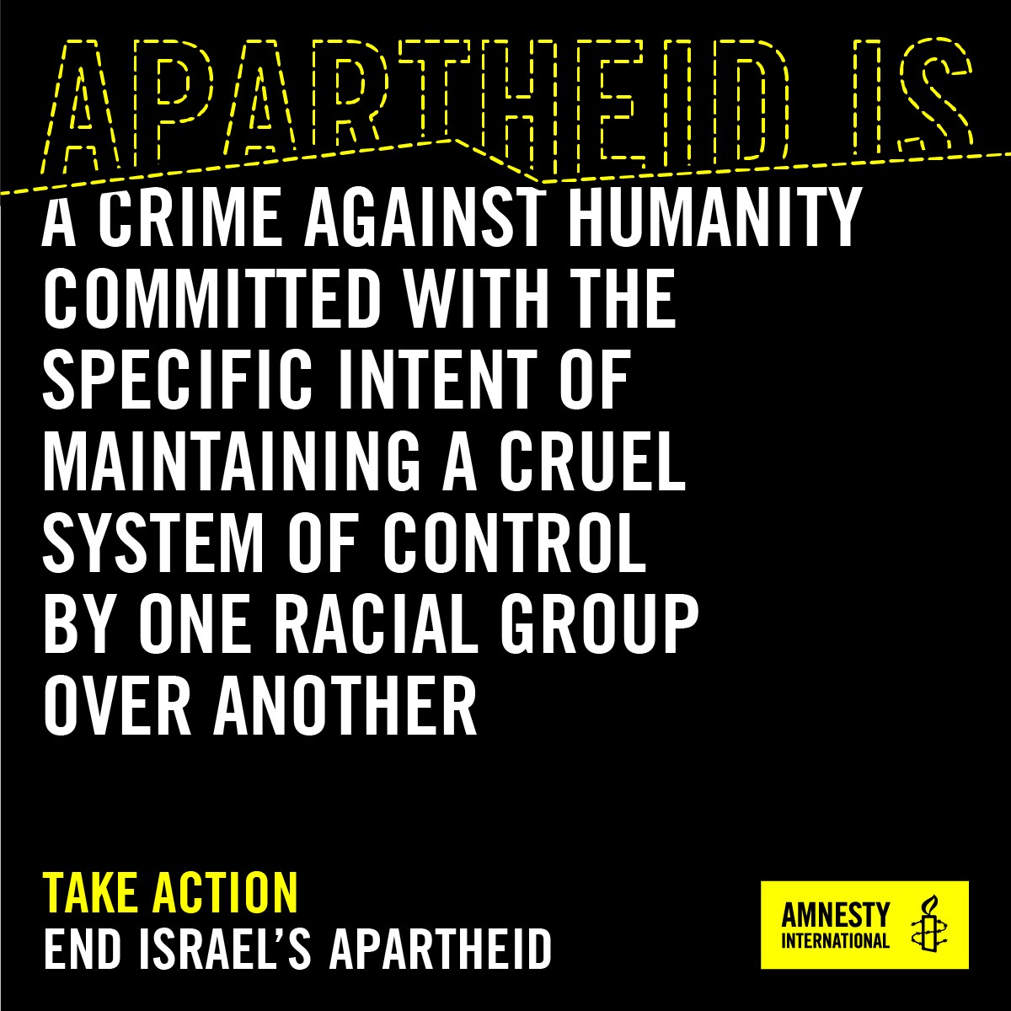

Slide 7
Apartheid Konvention
Apartheid ist ein Verbrechen gegen die Menschlichkeit. Sie kann sowohl als System (bestehend aus Gesetzen, Verordnungen, Politik und Praktiken) als auch als Verbrechen (spezifische Handlungen) betrachtet werden.
Verbrechen gegen die Menschlichkeit sind z.B. rechtswidrige Tötungen, Folter, Zwangsumsiedlungen und die Verweigerung grundlegender Rechte und Freiheiten.

Slide 8
Absicht zur Unterdrückung und Beherrschung der Palästinenser
Seit 1948 jüdische demografische Hegemonie aufrechterhalten #
Kontrolle über Land maximieren
Zahl der Palästinenser minimieren
Juden in allen Belangen privilegieren: Israel, der Nationalstaat des jüdischen Volkes
Rechte und Status der Palästinenser einschränken #

Slide 9
Verbrechen gegen die Menschlichkeit
ZWANGSTRANSUMSIEDLUNGEN (z.B. nach Hauszerstörungen)
ADMINISTRATIVE INHAFTIERUNG UND FOLTER
UNGESETZLICHE TÖTUNGEN UND SCHWERE VERLETZUNGEN
VERWEIGERUNG DER GRUNDRECHTE UND -FREIHEITEN UND VERFOLGUNG

Slide 10
Zwangsvertreibung/Hauszerstörung
1947-49, 500 Dörfer zerstört, 800.000 Vertriebene
Seit 1948: Bei Militäraktionen wurden zehntausende Häuser zerstört und Menschen vertrieben
Israel erteilt fast keine Baugenehmigungen an Palästinenser und reißt dann ‚illegal‘ gebaute Häuser ab bzw. lässt sie abreißen.
Hauszerstörungen als Strafe
Ostjerusalem: obdachlos durch Entzug der Aufenhalterlaubnis
Vertreibung durch Erklärung von „Feuerzonen“ etc.#

Slide 11
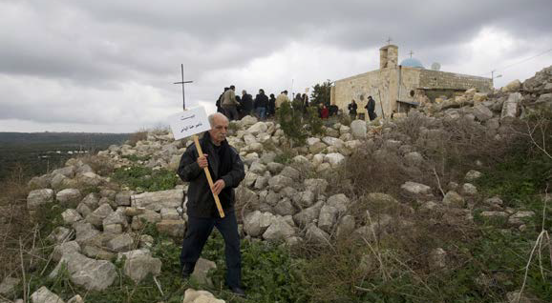
Anwesende Abwesende: das Dorf Iqrit

Slide 12
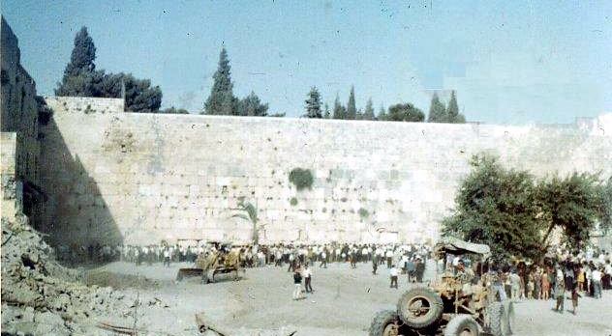
1967 Platz vor der Klagemauer

Slide 13
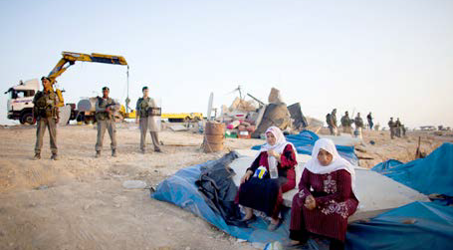
Al-Araqib

Slide 14
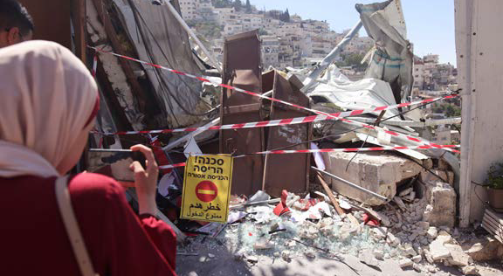
Silwan Juni 2021

Slide 15
ADMINISTRATIVE INHAFTIERUNG, FOLTER UND MISSHANDLUNGEN in den besetzten Gebieten
Verwaltungshaft: seit 1967 massiv angewandt und dauert Monate, oft Jahre (auch Kinder)
Folter: während der Verhaftung, der Überstellung und des Verhörs. Methoden: schmerzhaftes Anketten und Fesselung, Ruhigstellung in Stresspositionen, Schlafentzug, Drohungen, sexuelle Belästigung, längere Einzelhaft und verbale Beschimpfungen (auch gegen Kinder)#
Israelische Gerichte haben Beweise zugelassen, die durch die Folterung von Palästinensern erlangt wurden

Slide 16
UNGESETZLICHE TÖTUNGEN UND SCHWERE VERLETZUNGEN
seit 1967 Tausende von palästinensischen Zivilisten in den besetzten Gebieten getötet und verletzt, oft unter Umständen, die darauf hindeuten, dass die Tötungen systematisch, unrechtmäßig und willkürlich waren und nahezu ungestraft blieben.#
Nach Al‘s Kenntnis ist seit 1987 niemand wegen der bewussten Tötung eines Palästinensers in den besetzten Gebieten verurteilt worden.

Slide 17
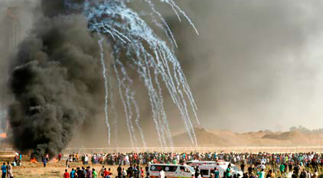
Großer Rückkehrmarsch Gaza 2018

Slide 18
VERWEIGERUNG DER GRUNDRECHTE UND -FREIHEITEN UND VERFOLGUNG
Verweigerung des Rechts auf eine Staatsangehörigkeit und strenge Einschränkungen der Bewegungsfreiheit und des Aufenthaltsrechts,
Einschränkung der Teilhabe am politischen, sozialen, wirtschaftlichen und kulturellen verhindert absichtlich ihre volle Entfaltung als Gruppe.
die Wahrnehmung zahlreicher grundlegender Rechte und Freiheiten wird untergraben, darunter das Recht auf Meinungsfreiheit und freie Meinungsäußerung, das Recht, sich friedlich zu versammeln und zu vereinigen, das Recht auf Lebensunterhalt, Arbeit, Gesundheit, Nahrung und Bildung.

Slide 19
Das System der Apartheid
1. TERRITORIALE FRAGMENTIERUNG UND RECHTLICHE
TRENNUNG.
2. RECHTLICHE ABSONDERUNG UND KONTROLLE
3. EINSATZ VON MILITÄRHERRSCHAFT ZUR KONTROLLE
UND ENTEIGNUNG
4. VERWEIGERUNG DER STAATSANGEHÖRIGKEIT, DES
WOHNSITZES UND DES FAMILIENLEBENS
5. ZERSTÖRUNG DES FAMILIENLEBENS
6. EINSCHRÄNKUNGEN DER BEWEGUNGSFREIHEIT
7. EINSCHRÄNKUNG DES RECHTS AUF POLITISCHE
BETEILIGUNG
8. ENTEIGNUNG VON LAND UND EIGENTUM
9. DISKRIMINIERENDE FLÄCHENNUTZUNGS- UND
PLANUNGSPOLITIK
10. UNTERDRÜCKUNG DER MENSCHLICHEN ENTWICKLUNG
DER PALÄSTINENSER

Slide 20
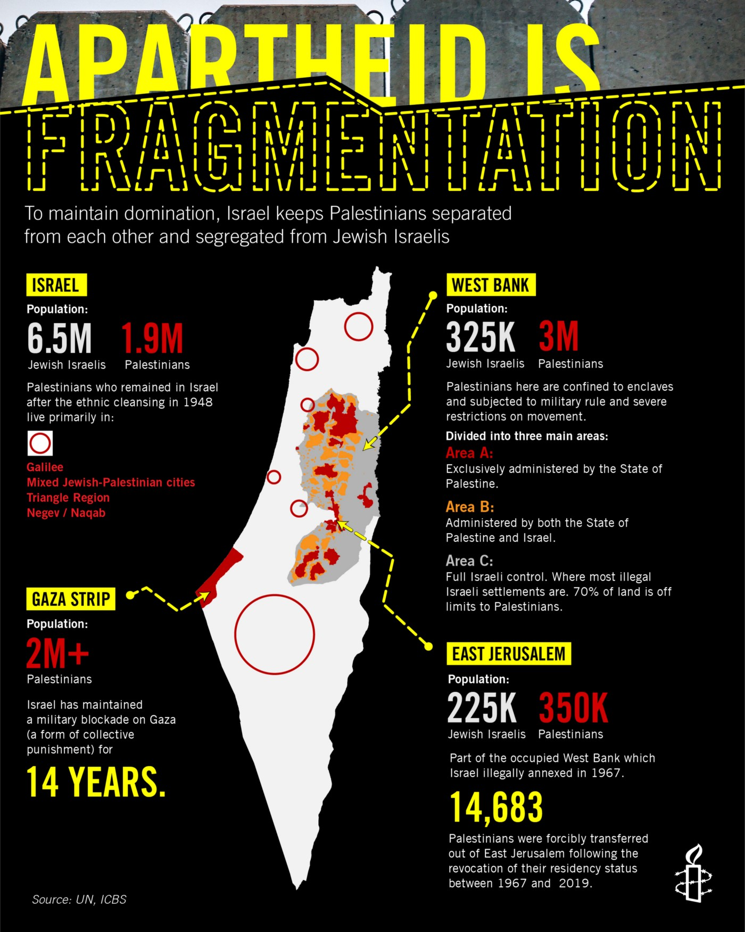

Slide 21
3. EINSATZ VON MILITÄRHERRSCHAFT ZUR KONTROLLE UND ENTEIGNUNG
Militärherrschaft 1948-1966: eingeschränkte Rechte für Palästinenser in Israel selbst.#
Militärherrschaft ab 1967 für die besetzten Gebiete – für Siedler gilt das Zivilrecht.
1800 israelische Militärbefehle kontrollieren und beschränken alle Aspekte des Lebens.#
800.000 Palästinenser wurden verhaftet, viele von unfairen Militärgerichten abgeurteilt.#

Slide 22
4. VERWEIGERUNG DER STAATS-ANGEHÖRIGKEIT, DES WOHNSITZES UND DES FAMILIENLEBENS
Unterschiedlicher Status für Palästinenser (Israel, Ost-Jerusalem, Westbank, Gaza)
seit 2003 dürfen Menschen aus Gaza nicht mehr in der Westbank wohnen, sie gelten als ‚Infiltrators‘
Tausende leben illegal und können abgeschoben werden
4000 Kinder leben von einem Elternteil getrennt.
Israels Innenminister das ist ein „schleichendes Rückkehrrecht“

Slide 23
6. EINSCHRÄNKUNGEN DER BEWEGUNGSFREIHEIT
Abriegelung innerhalb der Westbank und zwischen Westbank und Israel (700 km Zaun/Mauer)
Ein besonderer Fall sind die durch Zaun/Mauer abgetrennten Gebiete#
Israel kontrolliert Ein- und Ausreise aller Palästinenser
Eine willkürliches Erlaubnisschein-System regelt alles

Slide 24
7. EINSCHRÄNKUNG DES RECHTS AUF POLITISCHE BETEILIGUNG
In Israel wird politische Betätigung oft behindert.#
In den besetzten Gebieten wurden seit 1967 400 palästinensische Organisationen verboten. Versammlungen von > 10 Personen bedürfen der Genehmigung.
Beispiel: das Dorf Nabi Saleh

Slide 25
8. ENTEIGNUNG VON LAND UND EIGENTUM
Es gibt mehrere z.T. aus der britischen Mandatszeit stammende Gesetze, die Enteignungen leicht machen, z.B.
Absentees’ Property Law (Transfer of Property Law) von 1950;

Slide 26
Enteignung in Israel
1948 besaßen Palästinenser (70%) 90% des privaten Landes und Juden (30%) 6,5%. Heute ist es umgekehrt.
93 % des Bodens in Israel und im besetzten Ostjerusalem, sind heute Staatsland
palästinensische Bürger Israels können 80 % des staatlichen Bodens nicht pachten
1948/49 wurden 11.000 Geschäfte, 59.000 Gebäude, 487 Fahrzeuge, >6000 Bankkonten und 60% es fruchtbaren Landes enteignet.

Slide 27
ENTEIGNUNG VON LAND UND EIGENTUM in den besetzten Gebieten
Israel nutzte Notstandsgesetze und Militärgesetze, um Siedlungen auszubauen und Land zu Militärzonen, militärischen „Feuerzonen“, Naturschutzgebieten oder archäologischen Stätten zu machen.
Jordantal: Palästinenser können 85 % nicht nutzen oder auch nur betreten.

Slide 28
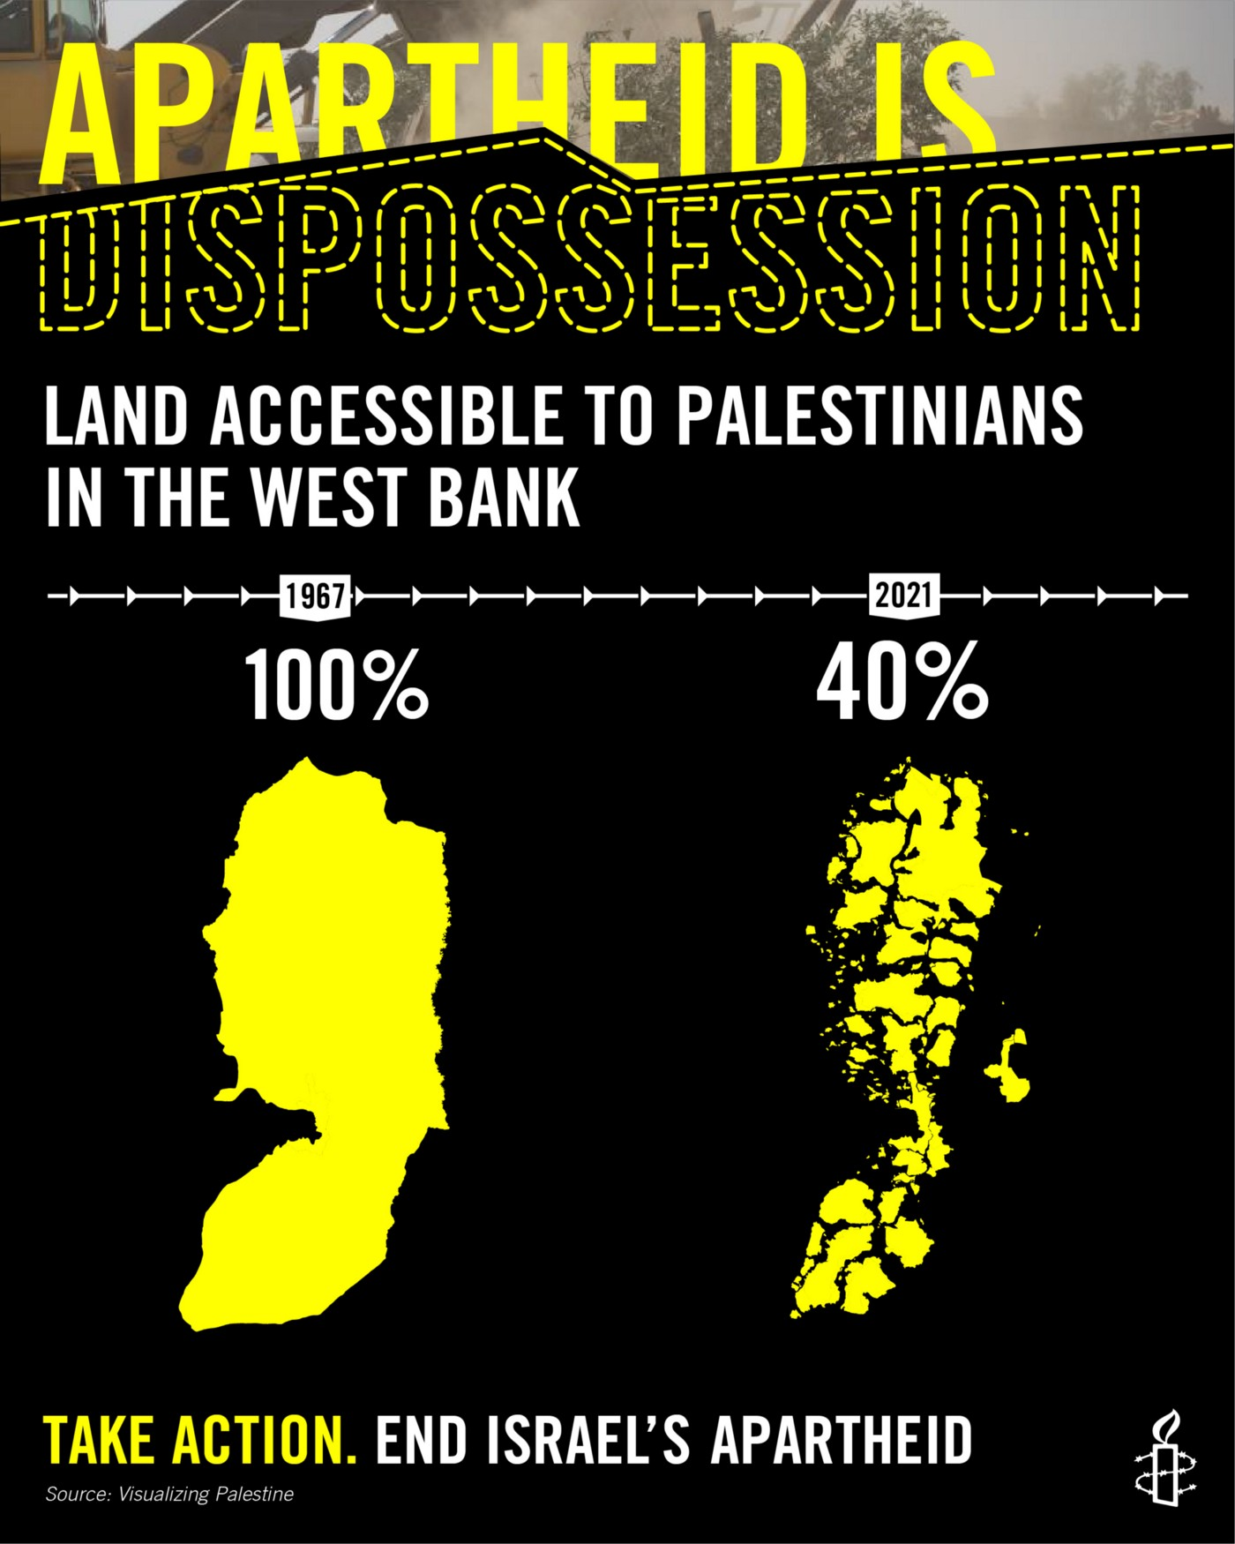

Slide 29
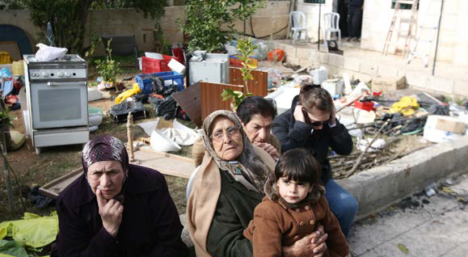
Sheikh Jarrah

Slide 30
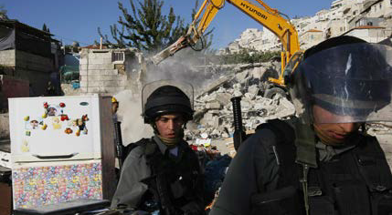
Silwan 2008

Slide 31
Siedlungen
Ende 2020 gab es 272 Siedlungen und Außenposten im Westjordanland (ohne Ostjerusalem), in denen über 441.600 israelische Siedler lebten.
Siedler haben dieselben Rechte wie andere jüdische Israelis, bekommen viele Vergünstigungen.
israelischen Siedlungen machen fast 10 % des Westjordanlands aus, und ihre Regionalräte sind für rund 63 % der C-Zone (oder 40 % des Westjordanlands) zuständig.
Über 400 km Umgehungsstraßen, die israelische Siedlungen verbinden, sind für Palästinenser nicht oder nur teilweise zugänglich

Slide 32
9. DISKRIMINIERENDE FLÄCHEN-NUTZUNGS- UND PLANUNGSPOLITIK
Seit 1948 wurden mehr als 700 jüdische Ortschaften in Israel errichtet, keine einzige für Palästinenser (außer im Negev für Beduinen).
Es gibt fast keine Baugenehmigungen obwohl die Anzahl der Palästinenser um ein vielfaches gewachsen ist (11fach von 2000 – 2020)
Es gibt 35 nicht anerkannte Dörfer im Negev
Für Palästinenser gibt es keinen
Flächennutzungsplan
Illegal gebaute Jüdische Häuser und Dörfer werden meistens rückwirkend legalisiert

Slide 33
10. UNTERDRÜCKUNG DER MENSCHLICHEN ENTWICKLUNG DER PALÄSTINENSER
In ganz Israel und den besetzten Gebieten leben Millionen von Palästinensern in dicht besiedelten Gebieten ohne angemessene grundlegenden Dienstleistungen wie Müllabfuhr, Elektrizität, öffentlichen Verkehrsmitteln sowie Wasser- und Abwasserinfrastrukturen.
Der Zugang zu natürlichen Ressourcen, sowie zu Gesundheit, Bildung, Arbeit ist unfair verteilt.
Die wirtschaftliche Entwicklung ist eingeschränkt.

Slide 34
Beispiel: Wasser in den besetzten Gebieten
Die Haupt-Aquifier liegen in der Westbank, aber Palästinenser in den besetzten Gebieten bekommen: 70 Liter, Israelis: 300 Liter, Siedler: 369 Liter
Es gibt ein Verbot für Palästinenser, Brunnen zu bohren oder Zisternen anzulegen
90 % der Haushalte im Gazastreifen müssen Wasser kaufen, das 10-30x teurer als Leitungswasser ist.

Slide 35
Beispiel: Gaza
Die seit 2007 gegen Gaza verhängte Blockade ist eine Kollektivstrafe gegen die Bevölkerung. Sie verhindert eine normale Entwicklung und macht das Leben in vielen Bereichen unerträglich.
Israel hat eine "Pufferzone“ 300 bis 1.500 Metern von der Grenze nach Gaza hinein geschaffen. Sie ist etwa 62 km lang umfasst 17 % der Gesamtfläche des Gazastreifens (35 % der landwirtschaftlichen Nutzfläche des Gazastreifens). Wer sich hier aufhält, kann beschossen werden. Seit 2014 sprüht das israelische Militär dort aus der Luft Herbizide entlang des Zaunes, um ein freies Schussfeld zu haben.

Slide 36
„Sicherheitsgründe“ als Argument
AI hat gezeigt, dass es für viele diskriminierende Maßnahmen keine Begründung durch „Sicherheitsinteressen“ oder „Verteidigung“ gibt:
die Verweigerung des Zugangs zu Land, dass den Palästinensern geraubt wurde,
diskriminierende Gesetze über Planung und Zugang zu Wohnraum
die Verweigerung des Rechts, Eigentum und Wohnungen zurück-zufordern, die aufgrund rassistischer Gesetze beschlagnahmt wurden
Verbot von Familiennachzug bei Heirat
Ansiedlung von jüdischen Israelis in den besetzten Gebieten
Morde, gezielte Tötungen, Folterungen
Deportationen und die Zwangsumsiedlungen
weitreichende, strenge und langfristigen Einschränkungen der Bewegungsfreiheit in den besetzten Gebieten (Checkpoints).

Slide 37
Empfehlungen für Israel (42)
Israel muss
alle diskriminierenden Gesetze, Maßnahmen etc. revidieren.
Palästinenser*innen in den besetzten Gebieten und in Israel volle Menschenrechte garantieren
Das Rückkehrrecht pal. Flüchtlinge anerkennen
Opfer von Menschenrechtsverletzungen und Verbrechen gegen die Menschlichkeit und schweren Vergehen gegen das Völkerecht entschädigen

Slide 38
Empfehlungen an alle Staaten und ICC
Alle Staaten können für die Apartheid verantwortliche Personen verfolgen, vor Gericht stellen und bestrafen. Vertragsstaaten der Apartheidkonvention müssen es.
AI fordert den ICC auf, auch Apartheid als Verbrechen gegen die Menschlichkeit in die Untersuchung aufzunehmen.
Da der ICC nicht für Israel zuständig, muss der UN-Sicherheitsrat eingreifen: Zuständigkeit des ICC erweitern oder ein Tribunal einsetzen.

Slide 39
Empfehlungen an Sicherheitsrat und andere Staaten
Der UN-Sicherheitsrat muss
Sanktionen verhängen, z.B. Einfrieren von Vermögenswerten
Ein Waffenembargo verhängen
Staaten sollen
das Waffenembargo beherzigen
Den Handel mit Siedlungen verbieten
militärische Kooperation mit Israel stoppen

Slide 40
Empfehlungen an PA, Firmen, internationale humanitäre Organisationen
Die Pal. Autonomiebehörde: soll alles unterlassen, was das Apartheidsystem unterstützt, z. B. bei der Sicherheitskooperation mit Israel
Firmen dürfen das Apartheidsystem nicht unter-stützen, müssen Diskriminierungen ansprechen und Aktivitäten einstellen, wenn das der einzige Weg ist.
Internationale humanitäre Organisationen müssen ihre Projekte prüfen und gegenüber israelischen Behörden aktiv gegen alle Formen der Apartheid eintreten.

Slide 41
Links
Online Petition: https://www.amnesty.org/en/petition/demolish-apartheid-not-palestinian-homes-petition/
15-minütiges AI-Video auf englisch: https://www.youtube.com/watch?v=xvwo4Vkb1-c
Die schweizer AI-Sektion zum Bericht: https://www.amnesty.ch/de/laender/naher-osten-nordafrika/israel-besetzte-gebiete/dok/2022/apartheid-gegen-die-palaestinenser-innen
AI Schweiz: Verbrechen gegen die Menschlichkeit: https://www.amnesty.ch/de/laender/naher-osten-nordafrika/israel-besetzte-gebiete/dok/2022/verbrechen-gegen-die-menschlichkeit
Original-Bericht: https://www.amnesty.org/en/documents/mde15/5141/2022/en/

